Slide 1

MÓDULO 6 · ONDAS E ACÚSTICA · AULA 86
Cordas Sonoras
Harmônicos em instrumentos de corda
Cordas Sonoras (Harmônicos em instrumentos de corda)

Slide 2
Para começar
Por que apertar a chave de afinação de um violão (aumentando a tensão) deixa o som mais agudo?
POSSOR · Ondas e Acústica · Aula 86
2

Slide 3
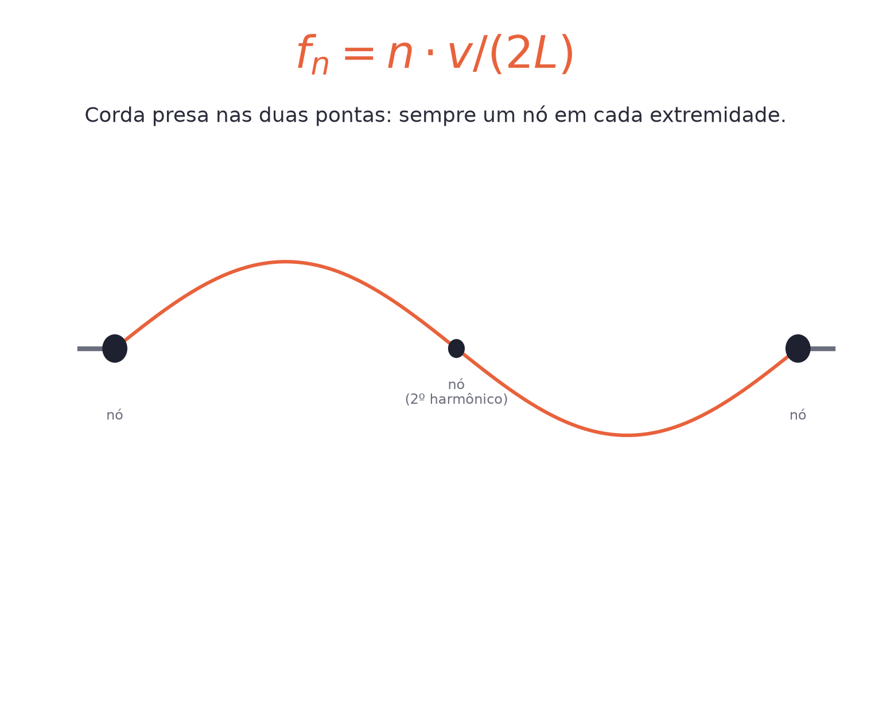
O conceito central
Corda presa nas duas pontas: sempre um nó em cada extremidade, f_{n}=n⋅v/(2L). A velocidade na corda é v=√(F/μ).
POSSOR · Ondas e Acústica · Aula 86
3

Slide 4
Como funciona
Duas variáveis controlam a frequência de uma corda:
• Tensão (F) maior → v maior → frequência maior (mais agudo)
• Comprimento vibrante (L) menor → frequência maior (apertar contra o braço)
POSSOR · Ondas e Acústica · Aula 86
4

Slide 5

Cuidado com essa armadilha
Apertar a afinação não muda o comprimento da corda — muda a TENSÃO, que muda a velocidade de propagação.
POSSOR · Ondas e Acústica · Aula 86
5

Slide 6
Exemplo resolvido
Corda de comprimento 0,6 m vibrando com v=240 m/s.
f₁ = n⋅v/(2L)
f₁ = 1×240/(2×0,6)
f₁ = 200 Hz
POSSOR · Ondas e Acústica · Aula 86
6

Slide 7
Roteiro de hoje
1
Pergunta inicial
2
f_n=n⋅v/(2L)
3
v=√(F/μ)
4
Exercícios
POSSOR · Ondas e Acústica · Aula 86
7

Slide 8

Hora dos Exercícios — Fixação
QUESTÃO 1
Uma corda de comprimento 0,6 m vibra com velocidade de propagação 240 m/s. Calcule sua frequência fundamental (n=1).
💡 Dica
Tensão muda v; comprimento muda L — os dois afetam a frequência, mas de jeitos diferentes.
POSSOR · Ondas e Acústica · Aula 86
8

Slide 9

Gabarito e Encerramento
Resposta
f₁=n⋅v/(2L)=1×240/(2×0,6)=240/1,2=200 Hz.
Resumo da Aula
Tensão e comprimento são os dois jeitos de afinar uma corda.
• Corda mais grossa (μ maior) soa mais grave, tensão e comprimento iguais.
Próxima aula: Efeito Doppler na Acústica (Aproximação e afastamento de fontes).
POSSOR · Ondas e Acústica · Aula 86
9

